Slide 1
DEPARTAMENTO DE CIENCIAS DE LA ENERGÍA Y MECÁNICA CARRERA DE INGENIERÍA EN MECÁNICA TRABAJO DE INTEGRACION CURRICULAR , PREVIO A LA OBTENCIÓN DEL TÍTULO DE INGENIERO MECÁNICO
ESTUDIO DEL EFECTO DE LA LUBRICACIÓN CRIOGÉNICA EN UNA
ALEACIÓN DE ALUMINURO DE TITANIO Ti-48Al-2Nb-0.7Cr-0.3Si.
AUTOR: SALAZAR QUEVEDO FABRICIO ALEJANDRO
DIRECTOR: ING. SANTIAGO DAVID CASTELLANOS VILLA PHD. 2023

Slide 2
CONTENIDO
Introducción
Fundamentación teórica
Diseño experimental
Proceso experimental
Validación de resultados
Conclusiones
Recomendaciones
Trabajos Futuros

Slide 3
Introducción
El presente proyecto desarrolla el estudio del efecto de la lubricación criogénica en una aleación de aluminuro de titanio Ti-48Al-2Nb-0.7Cr-0.3Si., debido a que este tipo de aleación es considerada difícil de maquinar.
Por tal motivo el principal objetivo del presente trabajo es estudiar el efecto de la lubricación criogénica en la integridad superficial, la formación de viruta y el desgaste de la herramienta de corte.
Para ellos se realizo una comparación con un sistema de lubricación convencional a base de una emulsión al 6% de aceite soluble (Chevron Soluble OIL B) y un sistema de lubricación criogénica a base de CO2.
Introducción
Fundamentación teórica
Diseño experimental
Proceso experimental
Validación de resultados
Conclusiones
Recomendaciones
Trabajos Futuros

Slide 4
Antecedentes
Introducción
Fundamentación teórica
Diseño experimental
Proceso experimental
Validación de resultados
Conclusiones
Recomendaciones
Trabajos Futuros
El desarrollo de nuevos materiales y el estudio de sus propiedades tecnológicas (maquinabilidad, soldabilidad, maleabilidad, resistencia mecánica, resistencia a la corrosión, entre otras.) permite que las industrias se fortalezcan y creen nuevos productos o a su vez optimicen componentes o sistemas existentes.
Desde la invención de los aluminuros de titanio se comprendió que dicho material posee una serie de ventajas en comparación a las superaleaciones a base de níquel, gracias a su composición química y estructura molecular, en los últimos años se han realizado varios estudios para analizar su maquinabilidad y así poder trabajar este material a una mayor escala.

Slide 5
Definición del Problema
El desarrollo de nuevos materiales estructurales y ligeros es un punto clave para aplicaciones automotrices y aeroespaciales. Por lo tanto, se han desarrollado nuevos materiales como son los aluminuros de titanio.
Estas aleaciones pertenecen a la familia de materiales intermetálicos ordenados, los cuales están compuestos de titanio con un alto porcentaje de aluminio y otros elementos.
Introducción
Fundamentación teórica
Diseño experimental
Proceso experimental
Validación de resultados
Conclusiones
Recomendaciones
Trabajos Futuros

Slide 6
Objetivos
Objetivo general
Desarrollar un estudio de la maquinabilidad de un aluminuro de titanio Ti-48Al-2Nb-0.7Cr-0.3Si. en un proceso continuo de arranque de viruta mediante la aplicación de un sistema de refrigeración criogénico.
Introducción
Fundamentación teórica
Diseño experimental
Proceso experimental
Validación de resultados
Conclusiones
Recomendaciones
Trabajos Futuros

Slide 7
Objetivos
Objetivos específicos
Estudiar las propiedades físicas, químicas, mecánicas y tecnológicas de los aluminuros de titanio e identificar su efecto en la maquinabilidad de estos materiales.
Establecer un conjunto de parámetros de corte adecuados para el estudio de la maquinabilidad del material a estudiar.
Introducción
Fundamentación teórica
Diseño experimental
Proceso experimental
Validación de resultados
Conclusiones
Recomendaciones
Trabajos Futuros

Slide 8
Objetivos
Objetivos específicos
Establecer una metodología experimental que permita estudiar la maquinabilidad de un material y se encuentre adaptada a los equipos existentes en el DCEM.
Validar la metodología experimental planteada mediante el análisis de los resultados obtenidos de la ejecución de la metodología experimental.
Introducción
Fundamentación teórica
Diseño experimental
Proceso experimental
Validación de resultados
Conclusiones
Recomendaciones
Trabajos Futuros

Slide 9
Materiales intermetálicos
Un material intermetálico es el resultado al realizar una combinación de mezclas homogéneas de dos o más metales con estructuras cristalinas ordenadas. Existe una fase intermedia entre sus aleantes, lo que les proporciona menor movilidad intersticial a sus átomos, ocasionando que este tipo de materiales tengan el comportamiento similar a un material cerámico y propiedades mecánicas que soporten altas temperaturas.
Introducción
Fundamentación teórica
Diseño experimental
Proceso experimental
Validación de resultados
Conclusiones
Recomendaciones
Trabajos Futuros

Slide 10
Aluminuros de titanio
Las aleaciones de TiAl tienen características típicas de los intermetálicos entre las que destacan:
Alto punto de fusión (1460 °C).
Baja densidad.
Buena resistencia estructural.
Buena resistencia a la oxidación y a la corrosión.
Introducción
Fundamentación teórica
Diseño experimental
Proceso experimental
Validación de resultados
Conclusiones
Recomendaciones
Trabajos Futuros

Slide 11
Aluminuros de titanio
Introducción
Fundamentación teórica
Diseño experimental
Proceso experimental
Validación de resultados
Conclusiones
Recomendaciones
Trabajos Futuros
Nota: Tomado de (S. Castellanos, 2019; X. Chen et al., 2015; Luis de Sousa, 2017;
Telenchana Yanqui, 2013).

Slide 12
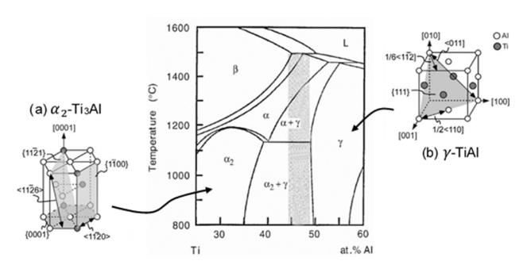
Aluminuros de titanio
En términos de la microestructura, los aluminuros de titanio puede clasificarse en tres categorías las cuales son γ (TiAl), la 𝛼2(Ti3Al) y una mixtura de las dos.
Introducción
Fundamentación teórica
Diseño experimental
Proceso experimental
Validación de resultados
Conclusiones
Recomendaciones
Trabajos Futuros
Figura 1
Diagrama de fases de equilibrio binario de las aleaciones Ti-Al
Nota: Diagrama de fases de equilibrio binario de las aleaciones Ti-Al y microestructuras de las fases TiAl; (a) hexagonal α2(Ti3Al) y (b) tetragonal γ (TiAl),Tomado de (Castellanos, 2019).

Slide 13
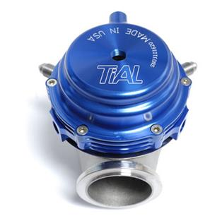
Aplicaciones
Figura 2
Elementos automotrices de aleaciones de titanio.
Introducción
Fundamentación teórica
Diseño experimental
Proceso experimental
Validación de resultados
Conclusiones
Recomendaciones
Trabajos Futuros
Industria Automotriz
La industria automotriz busca a nivel mundial la reducción del consumo de combustibles, las emisiones y el ruido en los motores de los vehículos.
Con el uso de aleaciones ligeras de TiAl, se obtienen beneficios tanto en reducción de las emisiones, como resultado de la carga más rápida de aire fresco para el proceso de combustión (Clemens & Mayer, 2013).
Nota: Turbocompresor de aluminuro de titanio TiAl; Tomado de (Direct Industry, 2019).

Slide 14
Aplicaciones
Industria Aeronáutica
En la industria aeronáutica también se busca producir nuevos materiales que remplacen a las superaleaciones de Niquel por aleaciones de TiAl ya que estas son relativamente más livianas.
En este contexto la utilización de los TiAl se convierte cada vez en un aspecto importante cuando el peso es un factor crítico en el diseño de elementos estructurales de los aviones. (Diaz del Castillo & Cárdenas, 2015).
Introducción
Fundamentación teórica
Diseño experimental
Proceso experimental
Validación de resultados
Conclusiones
Recomendaciones
Trabajos Futuros

Slide 15
Torneado de aleaciones de TiAl
Introducción
Fundamentación teórica
Diseño experimental
Proceso experimental
Validación de resultados
Conclusiones
Recomendaciones
Trabajos Futuros
El torneado es el proceso más común para el corte de un metal. Este proceso genera formas cilíndricas y redondeadas mediante el uso de una herramienta de corte de un solo filo.
Aust & Niemann (1999), en su trabajo acerca de la maquinabilidad de γ-TiAl concluyen que en el proceso de torneado de aleaciones de TiAl, se obtienen excelentes resultados cuando se utiliza plaquitas de forma romboidal con una geometría de corte positiva y aristas de corte afiladas.
Figura 5
Geometría de insertos.
Nota: Geometría de un inserto CNMG-12 04 04-SM 1125. Tomado de (Sandvik
Coromant, 2020).

Slide 16
Parámetros de corte
Introducción
Fundamentación teórica
Diseño experimental
Proceso experimental
Validación de resultados
Conclusiones
Recomendaciones
Trabajos Futuros
El proceso de torneado está definido por tres parámetros de corte:
Velocidad de corte (Vc): es la velocidad instantánea del punto de referencia del filo de corte, según la dirección de corte y se representa en [m/min].
Avance (f): la velocidad de desplazamiento (f) es el movimiento entre la pieza y la herramienta que proporciona un arranque de viruta repetido o continuo y se representa en [mm/rev].
Profundidad de corte o penetración (Ap): es el movimiento entre la pieza y la herramienta que determina el grosor de la capa del material a eliminar y se representa en [mm].

Slide 17
Fuerzas de corte
Introducción
Fundamentación teórica
Diseño experimental
Proceso experimental
Validación de resultados
Conclusiones
Recomendaciones
Trabajos Futuros
La interacción entre la pieza y la herramienta durante el proceso de corte, da origen a la aparición de una fuerza de contacto, siendo esta la fuerza responsable del arranque de viruta al material.
La medición de las fuerzas de corte es fundamental para la evaluación de la maquinabilidad de un material, es decir, cuanto mayor sea su valor, menor es la maquinabilidad del material (S. D. Castellanos et al., 2017; Radkowski & Sep, 2014).

Slide 18
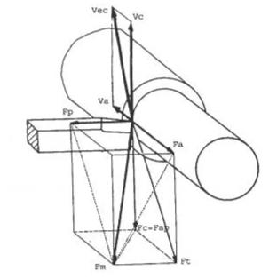
Fuerzas de corte
Introducción
Fundamentación teórica
Diseño experimental
Proceso experimental
Validación de resultados
Conclusiones
Recomendaciones
Trabajos Futuros
La fuerza total que actúa sobre la herramienta de corte se denomina fuerza de mecanizado (𝐹𝑚) y puede descomponerse en tres direcciones de los movimientos relativos entre la pieza mecanizada y la herramienta. Este desglose da lugar a la fuerza de avance (Fa), la fuerza de penetración (𝐹𝑝) y la fuerza de corte principal (𝐹𝑐).
Figura 6
Diagrama de fuerzas de corte.
Nota: Diagrama de fuerzas de contacto en el proceso de torneado. Tomado de (Radkowski
& Sep, 2014).

Slide 19
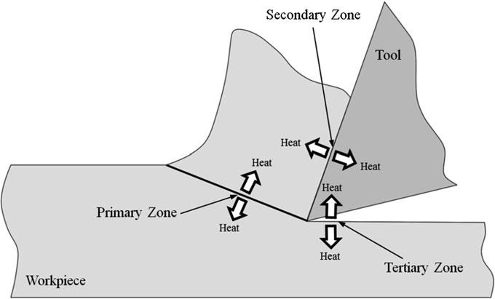
Influencia del refrigerante
Introducción
Fundamentación teórica
Diseño experimental
Proceso experimental
Validación de resultados
Conclusiones
Recomendaciones
Trabajos Futuros
Durante el proceso de corte hay energía que se consume para formar la viruta mediante la deformación plástica. Casi toda esta energía se convierte en calor y, en consecuencia, aumenta la temperatura en la zona de corte.
Figura 7
Diagrama de zonas de corte.
Nota: Diagrama de identificación de las zonas de Corte y calor generado en el proceso de
mecanizado por arranque de viruta. Tomado de (Hosseini & Kishawy, 2014).

Slide 20
Influencia del refrigerante
Introducción
Fundamentación teórica
Diseño experimental
Proceso experimental
Validación de resultados
Conclusiones
Recomendaciones
Trabajos Futuros
Las principales fuentes de calor durante las operaciones de corte son las siguientes:
Zona de cizalladura primaria: en la que el calor se genera principalmente por la deformación plástica de la pieza debido al cizallamiento.
Zona de cizalladura secundaria: en la que el calor se genera por una combinación de cizallamiento y la fricción en la cara del rastrillo de la herramienta.
Zona de cizallamiento terciario: en la que el calor se produce debido a la fricción entre la pieza recién mecanizado y la cara ﬂanca de la herramienta de corte (Hosseini & Kishawy, 2014).

Slide 21
Influencia del refrigerante
Introducción
Fundamentación teórica
Diseño experimental
Proceso experimental
Validación de resultados
Conclusiones
Recomendaciones
Trabajos Futuros
Debido a la baja conductividad térmica de las aleaciones de titanio el calor que se produce durante el mecanizado no se disipa fácilmente de la zona de corte, por lo tanto, una gran cantidad de calor queda atrapada en la zona de corte o cerca de ella lo que aumenta la temperatura de la herramienta de corte.
La aplicación de los fluidos de corte de tipo refrigerante en el proceso de torneado de metales es primordialmente para reducir la temperatura de corte ocasionada por la fricción que existe entre la herramienta, la viruta y la pieza de trabajo.

Slide 22
Lubricación criogénica
Introducción
Fundamentación teórica
Diseño experimental
Proceso experimental
Validación de resultados
Conclusiones
Recomendaciones
Trabajos Futuros
La criogenia suele definirse como un evento que ocurren a una temperatura aproximada de -153°C o inferior. Los sistemas de refrigeración generalmente utilizan líquidos criogénicos como el nitrógeno líquido, el oxígeno, el helio, el metano, el dióxido de carbono, el etano y el argón entre otros (Elshwain & Redzuan, 2014; Kaynak & Gharibi, 2019; Khanna et al., 2020).
En la actualidad la industria manufacturera se ve comprometida a buscar sistemas de refrigeración de forma innovadora y sostenible que sea amigable para el medio ambiente.
El uso de sistemas de refrigeración de tipo criogénico es un método innovador y respetuoso con el medio ambiente.

Slide 23
Lubricación criogénica
Introducción
Fundamentación teórica
Diseño experimental
Proceso experimental
Validación de resultados
Conclusiones
Recomendaciones
Trabajos Futuros
Bajo ciertos criterios de mecanizado, la refrigeración criogénica ha demostrado una gran ventaja en comparación de los refrigerantes convencionales que son a base de aceite o con aditivos de presión.
Entre los materiales más comunes en los cuales el enfriamiento criogénico ha demostrado resultados prometedores son los materiales de difícil mecanización, como las aleaciones a base de níquel, las aleaciones de titanio y los aceros endurecidos (Kaynak et al., 2014).

Slide 24
Tecnología criogénica
Introducción
Fundamentación teórica
Diseño experimental
Proceso experimental
Validación de resultados
Conclusiones
Recomendaciones
Trabajos Futuros
Existen varios líquidos criogénicos en la industria, sin embargo, en las operaciones de mecanizado generalmente se utilizan líquidos refrigerantes como el CO2 y el LN2.
El primer uso de gases líquidos como refrigerante en las operaciones de mecanizado fue realizado por Reitz, (1919), donde el dióxido de carbono (CO2) se utilizó como refrigerante.

Slide 25
Tecnología criogénica
Introducción
Fundamentación teórica
Diseño experimental
Proceso experimental
Validación de resultados
Conclusiones
Recomendaciones
Trabajos Futuros
Entre los aportes del mecanizado criogénico, es importante destacar que facilita la disipación del calor que se genera en la zona de corte, además que ayuda a conservar la vida útil de la herramienta de corte.
Por tal motivo, el mecanizado criogénico ha demostrado poseer la capacidad de generar un excelente acabado superficial, y reduce significativamente los daños ocasionados por el calor al momento de mecanizar un material (Jawahir et al., 2016).

Slide 26
Formación de viruta
Introducción
Fundamentación teórica
Diseño experimental
Proceso experimental
Validación de resultados
Conclusiones
Recomendaciones
Trabajos Futuros
Las características metalúrgicas y geométricas de la viruta generada en el proceso de torneado representan el comportamiento y rendimiento del proceso de corte. Por lo tanto, el estudio de la formación de viruta durante las operaciones de mecanizado ha demostrado ser una técnica útil como método para evaluar la maquinabilidad de los materiales.
La limitada capacidad de los aluminuros de titanio para deformarse plásticamente, produce pequeñas virutas similares a agujas (S. Castellanos, 2019).

Slide 27
Criterio de evaluación
Introducción
Fundamentación teórica
Diseño experimental
Proceso experimental
Validación de resultados
Conclusiones
Recomendaciones
Trabajos Futuros
Existen diferentes maneras de evaluar la maquinabilidad de este material. No obstante, las realizaciones de todos estos análisis requieren una gran cantidad de tiempo y recursos. Debido que los aluminuros de titanio son materiales difíciles de maquinar se consideraron los siguientes criterios de evaluación:
Integridad superficial de la pieza maquinada.
Formación de viruta.
Desgaste de la herramienta de corte.

Slide 28
Factores y niveles de evaluación
Introducción
Fundamentación teórica
Diseño experimental
Proceso experimental
Validación de resultados
Conclusiones
Recomendaciones
Trabajos Futuros
Los conceptos analizados en la sección anterior permitieron la selección de varios factores, los cuales son aquellos que poseen mayor influencia en el torneado de los aluminuros de titanios, para ello se los clasificó en cuatro factores.
Material de trabajo
Herramienta de corte
Parametros de Corte
Sistema de lubricacion

Slide 29
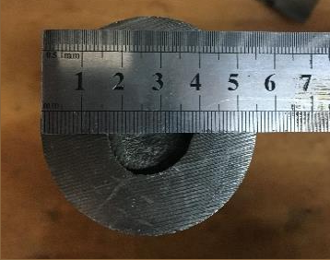
Factores del material de trabajo
Introducción
Fundamentación teórica
Diseño experimental
Proceso experimental
Validación de resultados
Conclusiones
Recomendaciones
Trabajos Futuros
El material utilizado es un lingote de aluminuro de titanio comercial Ti-48Al-2Nb-0.7Cr-0.3Si, el lingote tiene una longitud de 310 mm y un diámetro de 56 mm, con densidad de 3.95 g/$cm^{3}$, una dureza media de 286 HV y un esfuerzo de tensión de 516 MPa.
Figura 8
Eje de Ti-48Al-2Nb-0.7 Cr-0.3Si.

Slide 30
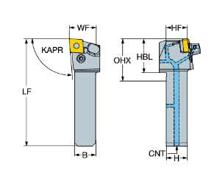
Factores de la herramienta de Corte
Introducción
Fundamentación teórica
Diseño experimental
Proceso experimental
Validación de resultados
Conclusiones
Recomendaciones
Trabajos Futuros
Las fuerzas de corte presentes en el proceso de torneado afectan significativamente a la herramienta de corte y por ende a su vida útil.
Por tal motivo en este estudio se utilizó un portaherramientas con fijación por palanca para plaquitas negativas rómbicas de 80º (QS-PCLNR 2525- 12C) cual posee un sistema de refrigeración interno.
Figura 10
Porta insertos QS-PCLNR 2525- 12C.
Nota: Porta insertos QS-PCLNR 2525- 12C con sistema de refrigeración interna
Sandvick. Tomado de (Sandvik Coromant, 2020).

Slide 31
Factores de la herramienta de Corte
Introducción
Fundamentación teórica
Diseño experimental
Proceso experimental
Validación de resultados
Conclusiones
Recomendaciones
Trabajos Futuros
Considerando las características anteriormente descritas, el inserto que se seleccionó es el CNMG 12 04 04-SM 1125 el cual posee un recubrimiento por deposición física de vapor (PVD) de TiAlN+TiAlN, con un radio punta de 0,397 mm y un ángulo de incidencia de 0º.
Figura 11
Geometría de insertos.
Nota: Geometría de un inserto CNMG-12 04 04-SM 1125. Tomado de (Sandvik
Coromant, 2020).

Slide 32
Parámetros de corte
Introducción
Fundamentación teórica
Diseño experimental
Proceso experimental
Validación de resultados
Conclusiones
Recomendaciones
Trabajos Futuros
Los principales parámetros de corte que intervienen en el proceso de torneado de un material son la velocidad de corte (Vc), el avance (f) y la profundidad de corte (ap).
Experiencias previas realizadas anteriormente y recomendaciones del fabricante de la herramienta mostraron que las velocidades de corte pueden estar en un rango de 20-60 m/min, la profundidad de corte en un rango de 0,05 a 0,50 mm y la velocidad de avance de 0,03 a 0,5 mm/rev.

Slide 33
Sistema de lubricación
Introducción
Fundamentación teórica
Diseño experimental
Proceso experimental
Validación de resultados
Conclusiones
Recomendaciones
Trabajos Futuros
Para la implementación de un sistema de refrigeración criogénico, se analizaron varios aspectos como el tipo de fluido refrigerante y presión de trabajo. En este contexto el primer paso fue seleccionar un fluido refrigerante de tipo CO2 (dióxido de carbono), debido a su disponibilidad en el mercado actual.
Para la implementación del sistema de suministro se recopila datos de las características técnicas del tanque de CO2, para seleccionar el tipo de manguera adecuada, el cual, debe soportar los requerimientos necesarios.

Slide 34
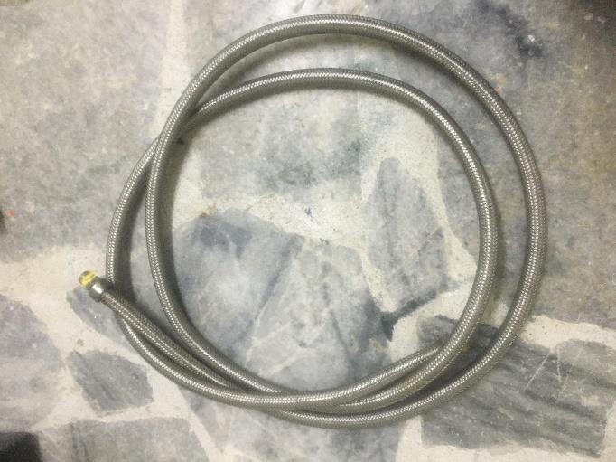
Sistema de lubricación
Introducción
Fundamentación teórica
Diseño experimental
Proceso experimental
Validación de resultados
Conclusiones
Recomendaciones
Trabajos Futuros
Los datos definidos para la selección de la manguera son los siguientes: presión de llenado del tanque de 724 PSIG a una temperatura de 15ºC. En base a esta información se selecciona una manguera de tipo INOX 321 corrugada
Figura 12
Manguera para sistema de refrigeración.
Nota: Manguera INOX 321 CORRUGADO utilizada para distribución de gas CO2.

Slide 35
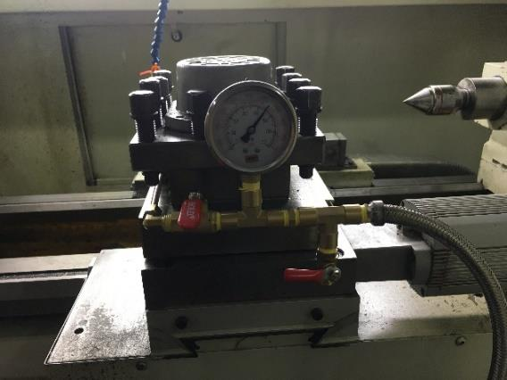
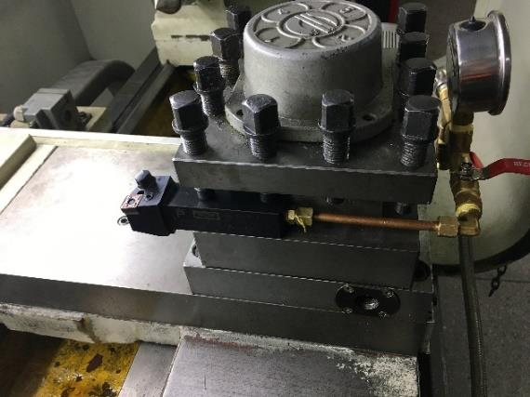
Sistema de lubricación
Introducción
Fundamentación teórica
Diseño experimental
Proceso experimental
Validación de resultados
Conclusiones
Recomendaciones
Trabajos Futuros
Para tener un mayor control de la presión que se está suministrando fue necesario acoplar un mainflow, el cual consiste en colocar un sistema de control compuesto de válvulas y un manómetro entre tanque de CO2 y el portaherramientas, para así evitar que se produzcan demasiadas perdidas de presión.
Figura 13
Sistema de lubricación criogénica.

Slide 36
Diseño estadístico
Introducción
Fundamentación teórica
Diseño experimental
Proceso experimental
Validación de resultados
Conclusiones
Recomendaciones
Trabajos Futuros
La metodología conocida como diseño de experimentos (DOE) es aquella que permite realizar tres niveles de experimentación: factorial completa, fraccionada o parcial.
Con este antecedente se optó por el método estadístico de Taguchi con una experimentación de tipo factorial fraccionaria.
Para la implementación del método de Taguchi se consideraron los parámetros de corte:
Velocidad de corte.
Profundidad de corte.
Avance.

Slide 37
Diseño estadístico
Introducción
Fundamentación teórica
Diseño experimental
Proceso experimental
Validación de resultados
Conclusiones
Recomendaciones
Trabajos Futuros
Para ello en el experimento inicial de este estudio se ha tomado como referencia una matriz de arreglo, un ortogonal de 3 factores a 3 niveles.

Slide 38
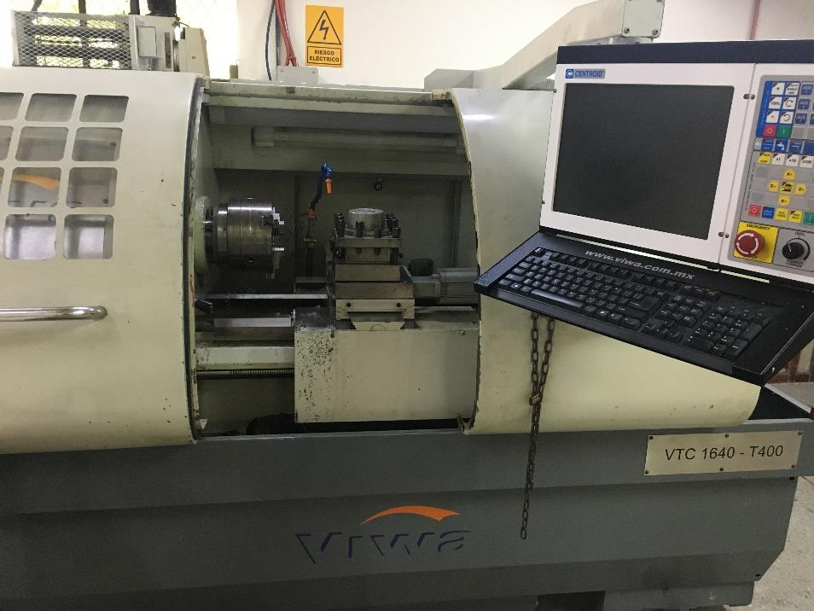
Proceso Experimental
Introducción
Fundamentación teórica
Diseño experimental
Proceso experimental
Validación de resultados
Conclusiones
Recomendaciones
Trabajos Futuros
Los ensayos se realizaron en un Torno paralelo CNC VTC 1640-T400, cuyas características son: velocidad máxima de 3000 rpm y una distancia entre puntos de 1000 mm.
Figura 14
Torno paralelo CNC VTC 1640-T400.

Slide 39
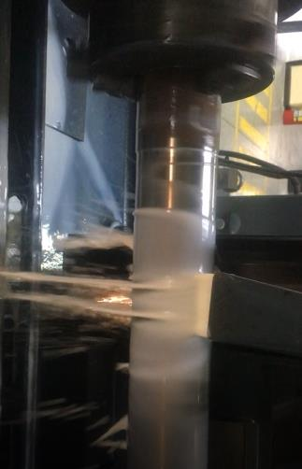
Proceso Experimental
Introducción
Fundamentación teórica
Diseño experimental
Proceso experimental
Validación de resultados
Conclusiones
Recomendaciones
Trabajos Futuros
Para la preparación del material se realizó un proceso de desbastado para eliminar los defectos que trae desde su fabricación, para después someterlo a un proceso de rectificado, el cual nos ayudara a disminuir las tensiones residuales generada en el proceso de torneado.
Figura 15
Rectificado eje de aluminuro de titanio

Slide 40
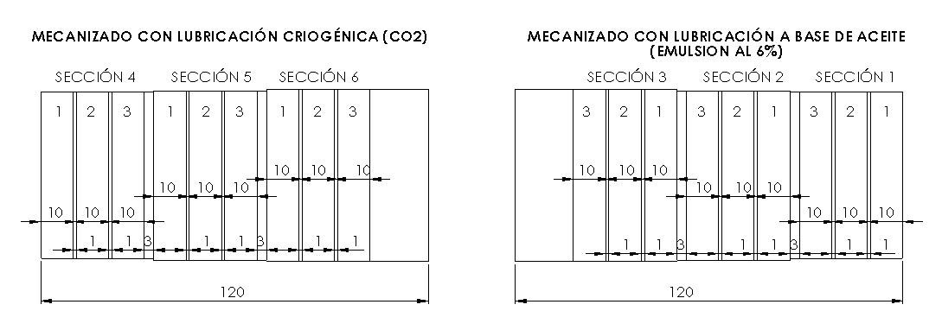
Montaje Experimental
Introducción
Fundamentación teórica
Diseño experimental
Proceso experimental
Validación de resultados
Conclusiones
Recomendaciones
Trabajos Futuros
En el proceso de montaje experimental se procedió a analizar los valores de los experimentos que se van a realizar, obtenidos mediante el diseño estadístico de Taguchi. Para ello se realizó un diseño tipo escalón en el eje, en el cual se realizarán los diferentes ensayos.
Figura 16
Distribución de ensayos en eje de aluminuro de titanio.

Slide 41
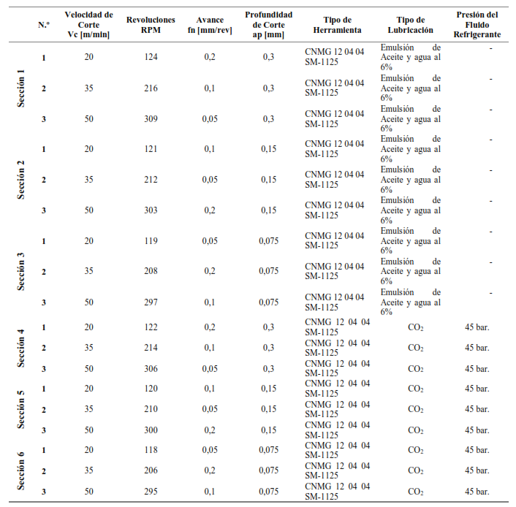
Introducción
Fundamentación teórica
Diseño experimental
Proceso experimental
Validación de resultados
Conclusiones
Recomendaciones
Trabajos Futuros

Slide 42
Sistema de Refrigeración
Introducción
Fundamentación teórica
Diseño experimental
Proceso experimental
Validación de resultados
Conclusiones
Recomendaciones
Trabajos Futuros
Para la ejecución de los ensayos se utilizó dos sistemas distintos de lubricación, los cuales fueron: una emulsión a base de aceite y un fluido criogénico (CO2).
El sistema a base de aceite (emulsión) utilizado fue una mezcla entre agua y aceite vegetal al 6%, y suministrado a través del sistema de refrigeración propio de la máquina.
Para el sistema de refrigeración criogénica se utilizó como fluido principal el CO2 el cual se encuentra suministrado de un tanque cuyas características de envasado son de 15ºC.

Slide 43
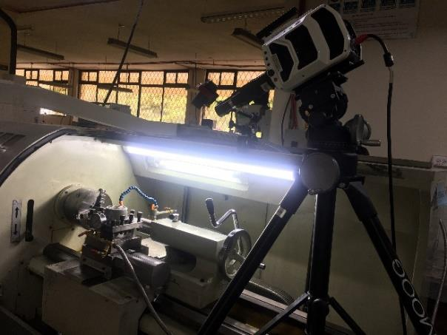
Adquisición de Datos
Introducción
Fundamentación teórica
Diseño experimental
Proceso experimental
Validación de resultados
Conclusiones
Recomendaciones
Trabajos Futuros
Adquisición de Imágenes
Para la adquisición de imágenes se procedió a colocar en el torno una cámara de alta velocidad Phantom v2512 con la ayuda de la cámara se podrá obtener imágenes del momento en el cual se empieza a formar la viruta, para los diferentes tipos de ensayos realizados.
Figura 16
Ubicación de cámara de alta velocidad Phantom v2512

Slide 44
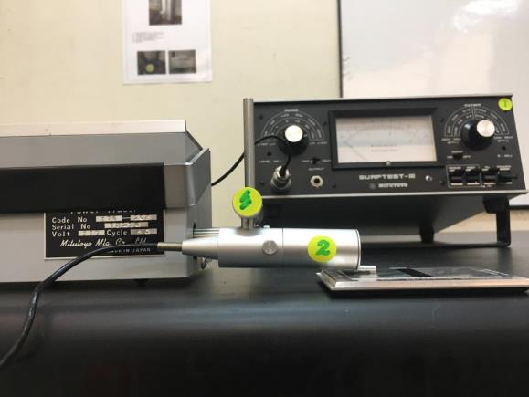
Adquisición de Datos
Introducción
Fundamentación teórica
Diseño experimental
Proceso experimental
Validación de resultados
Conclusiones
Recomendaciones
Trabajos Futuros
Integridad Superficial
Para medir la integridad superficial se utilizó un Rugosímetro portátil de marca Mitutoyo de modelo Surftest III con un alcance de medición de 0.3-100 µm. y una apreciación de 0.02-5 µm.
Figura 17
Rugosímetro.

Slide 45
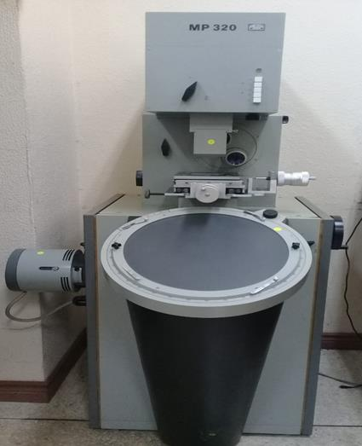
Adquisición de Datos
Introducción
Fundamentación teórica
Diseño experimental
Proceso experimental
Validación de resultados
Conclusiones
Recomendaciones
Trabajos Futuros
Desgaste de la Herramienta
Para la medición del desgaste de la herramienta, se utilizó un Proyector de Perfiles de 10-50x (Ver Figura 27), con alcances longitudinal y transversal de 0-25/0.001 mm.
Figura 18
Proyector de Perfiles.

Slide 46
Integridad superficial
Introducción
Fundamentación teórica
Diseño experimental
Proceso experimental
Validación de resultados
Conclusiones
Recomendaciones
Trabajos Futuros
La integridad superficial fue verificada mediante el estudio topológico de esta, siendo medida la rugosidad y evaluados los defectos provocados por el proceso de generación de la superficie mediante una valoración cualitativa en el microscopio.
La rugosidad media aritmética (Ra) que posee un componente mecanizado es el principal índice que indica la calidad e integridad superficial del mismo.

Slide 47
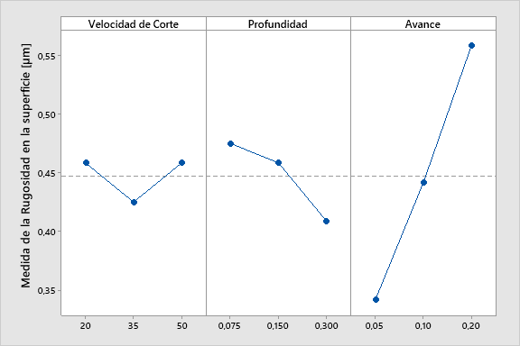
Integridad superficial
Introducción
Fundamentación teórica
Diseño experimental
Proceso experimental
Validación de resultados
Conclusiones
Recomendaciones
Trabajos Futuros
En los ensayos realizados con lubricación a base de emulsión se puede observar que una configuración adecuada de los parámetros de corte, para la obtención de un buen acabado superficial (baja rugosidad), una velocidad de corte de 35 m/min; una profundidad de 0,3 mm y un avance de 0,05 mm/rev.
Figura 19
Efectos principales de la rugosidad media aritmética Ra (µm).
Nota: Rugosidad media aritmética con refrigeración a base de emulsión .

Slide 48
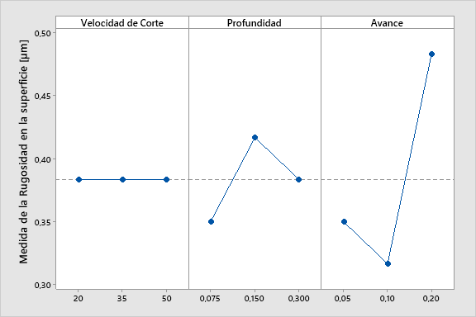
Integridad superficial
Introducción
Fundamentación teórica
Diseño experimental
Proceso experimental
Validación de resultados
Conclusiones
Recomendaciones
Trabajos Futuros
Para el caso de los ensayos que se realizaron con el sistema de lubricación a base de un fluido criogénico, se puede observar que el parámetro de velocidad de corte, no influye significativamente en el acabado superficial.
Figura 20
Efectos principales de la rugosidad media aritmética Ra (µm).
Nota: Rugosidad media aritmética con refrigeración criogénica.

Slide 49
Defectos superficiales
Introducción
Fundamentación teórica
Diseño experimental
Proceso experimental
Validación de resultados
Conclusiones
Recomendaciones
Trabajos Futuros
Uno de los mayores problemas en el maquinado de las aleaciones de TiAl es la calidad superficial. Esto se debe a que este tipo de aleaciones posee una baja ductilidad a temperatura ambiente, lo que suelen provocar una serie de defectos superficiales que modifican la topología de la superficie.

Slide 50
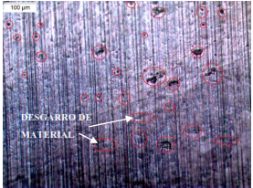
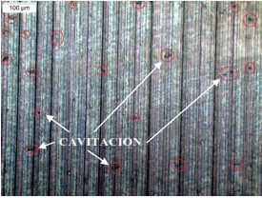
Defectos superficiales
Introducción
Fundamentación teórica
Diseño experimental
Proceso experimental
Validación de resultados
Conclusiones
Recomendaciones
Trabajos Futuros
Figura 21
Defectos de la superficie mecanizada con emulsión
Figura 22
Defectos de la superficie mecanizada Defectos de la superficie mecanizada con CO2.
Nota: Defectos de la superficie mecanizada con sistema de refrigeración a base de aceite (emulsión 6%); Vc=35 m/min; ap=0.15 y fn=0.3 mm/rev.
Nota: Defectos de la superficie mecanizada con sistema de refrigeración criogénica
(CO2); Vc=35 m/min; ap=0.15 y fn=0.05 mm/rev.

Slide 51
Formación de Viruta
Para la evaluación mediante el uso de una cámara de alta velocidad se utilizaron parámetros de corte basado en la metodología DOE y que poseen la mayor tasa de remoción de material.
Introducción
Fundamentación teórica
Diseño experimental
Proceso experimental
Validación de resultados
Conclusiones
Recomendaciones
Trabajos Futuros

Slide 52
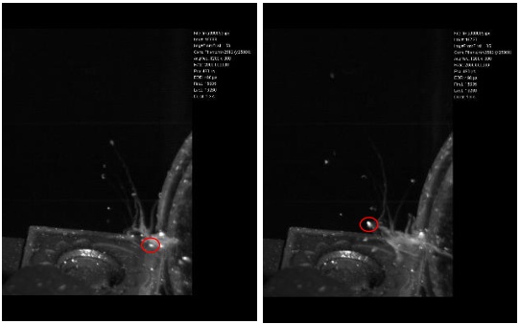
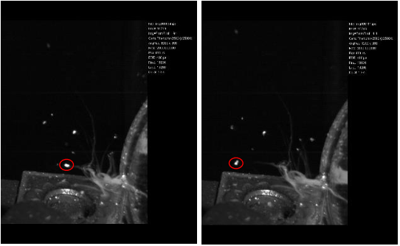
Formación de Viruta
Introducción
Fundamentación teórica
Diseño experimental
Proceso experimental
Validación de resultados
Conclusiones
Recomendaciones
Trabajos Futuros
Figura 23
Formación de viruta durante el proceso de mecanizado
Vc=20 m/min; ap=0,3 mm; fn=0,2 mm/rev

Slide 53
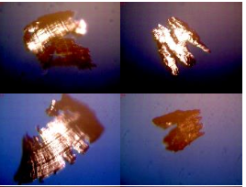
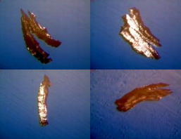
Formación de Viruta
Introducción
Fundamentación teórica
Diseño experimental
Proceso experimental
Validación de resultados
Conclusiones
Recomendaciones
Trabajos Futuros
Como se pudo observar con la cámara de alta velocidad las virutas que se encuentran con una velocidad de corte menor (20 m/min) poseen una forma de riso definido y un tamaño de ~ 46-55 µm, mientras que las virutas obtenidas a velocidades de corte elevadas (50 m/min) son de menor tamaño y no poseen una forma definida.
Figura 24
Imágenes microscópicas de las virutas de TiAl
a)
b)
Nota: a) Virutas formadas con una velocidad de corte de 20m/min; b) Virutas formadas con una velocidad de corte de 50m/min.

Slide 54
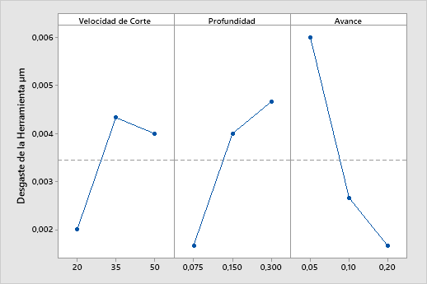
Desgaste de la herramienta
Introducción
Fundamentación teórica
Diseño experimental
Proceso experimental
Validación de resultados
Conclusiones
Recomendaciones
Trabajos Futuros
Se puede observar en el mecanizado con un sistema de refrigeración a base de aceite (emulsión al 6%), el menor desgaste de la herramienta se produce cuando el avance de la herramienta de corte es mayor y la velocidad de corte como la profundidad es menor.
Figura 25
Efecto de los parámetros de corte en el desgaste de la herramienta.
Nota: Desgaste de la herramienta de corte con refrigeración a base de emulsión .

Slide 55
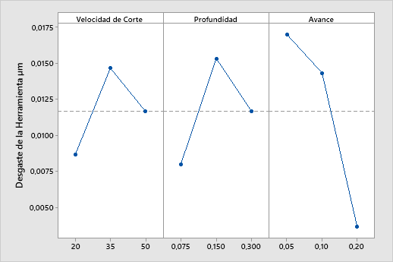
Desgaste de la herramienta
Introducción
Fundamentación teórica
Diseño experimental
Proceso experimental
Validación de resultados
Conclusiones
Recomendaciones
Trabajos Futuros
Figura 25
Efecto de los parámetros de corte en el desgaste de la herramienta.
Para el efecto de los parámetros de corte en el proceso de mecanizado con la utilización de un sistema de refrigeración criogénica, se puede observar que una configuración eficaz para disminuir el desgaste de la herramienta es igual a la configuración obtenida mediante el sistema de refrigeración convencional. Sin embargo, los valores de desgaste son más significativos.
Nota: Desgaste de la herramienta de corte con refrigeración criogénica.

Slide 56
Conclusiones
Introducción
Fundamentación teórica
Diseño experimental
Proceso experimental
Validación de resultados
Conclusiones
Recomendaciones
Trabajos Futuros
En este estudio se desarrolló un análisis de la maquinabilidad de un aluminuro de titanio Ti-48Al-2Nb-0.7Cr-0.3Si en un proceso de mecanizado de arranque de viruta continuo mediante la aplicación de un sistema de refrigeración criogénico, que mejoro la integridad superficial del mismo.
En la maquinabilidad por arranque de viruta de una aleación de titanio Ti-48Al-2Nb-0.7Cr-0.3Si, uno de los parámetros principales a considerar es la energía mecánica producida por las fuerzas de corte que actúan en el mecanizado, esta aleación al no tener una excelente capacidad de disipar el calor (conductividad térmica) posee una desventaja en comparación a materiales con buena conductividad térmica.

Slide 57
Conclusiones
Introducción
Fundamentación teórica
Diseño experimental
Proceso experimental
Validación de resultados
Conclusiones
Recomendaciones
Trabajos Futuros
Las aleaciones de titanio se conocen por su elevada resistencia mecánica y dureza, por tal motivo, durante el proceso de mecanizado los parámetros de corte y el tipo de refrigeración, tienen gran influencia sobre el acabado superficial del elemento y la vida útil de la herramienta de corte.
La baja ductilidad que poseen los aluminuros de titanio favorecen en la formación de viruta, ya que, como se pudo observar la viruta generada en el proceso de mecanizado, es pequeña y fina. Sin embargo, la baja ductilidad ocasiona que estos materiales tengan un comportamiento de fragilidad, el cual afecta directamente a su integridad superficial.

Slide 58
Recomendaciones
Introducción
Fundamentación teórica
Diseño experimental
Proceso experimental
Validación de resultados
Conclusiones
Recomendaciones
Trabajos Futuros
Es necesario tener en cuenta los parámetros de corte y el tipo de material a trabajar para poder realizar la selección de la herramienta de corte, ya que, para el caso de la aleación trabajada (Ti-48Al-2Nb-0.7Cr-0.3SI) al poseer una dureza elevada, los insertos procedían a perder su filo.
Como se pudo observar en el mecanizado criogénico la herramienta de corte sufrió un desgaste significativo, esto pudo deberse por la geometría del inserto (radio de corte 4 mm), por tal motivo, se recomienda la utilización de insertos cuyo radio de corte sea mayor o posean distinta geometría.
Al momento de preparar el material, se recomienda que la parte a mecanizar sea lo más pequeña posible para así evitar descentramientos en el material.

Slide 59
Trabajos Futuros
Introducción
Fundamentación teórica
Diseño experimental
Proceso experimental
Validación de resultados
Conclusiones
Recomendaciones
Trabajos Futuros
El estudio de la maquinabilidad de los aluminuros de titanio es una rama importante en el desarrollo de la industria ecuatoriana. Por tal motivo, es necesario continuar con investigaciones acerca del comportamiento de este tipo de material en el mecanizado. Basado en este estudio, existen algunas propuestas de trabajos de investigación que puedan desarrollarse, estos trabajos se presentan a continuación:
Estudio del desgaste de la herramienta de corte en una aleación de titanio Ti-48Al-2Nb-0.7Cr-0.3Si.
Estudio de la formación de viruta en el mecanizado de una aleación de titanio Ti-48Al-2Nb-0.7Cr-0.3Si.
Diseño y fabricación de un soporte para adquisición de imágenes en el proceso de torneado mediante el uso de una cámara de alta velocidad Phantom v2512.

Slide 60
GRACIAS POR SU ATENCIÓN

